Slide 1
Ch.26 Learning in Virtual Worlds
Yasmin B. Kafai and Chris Dede
교육학과 김주혁
언어학과 박유나

Slide 2
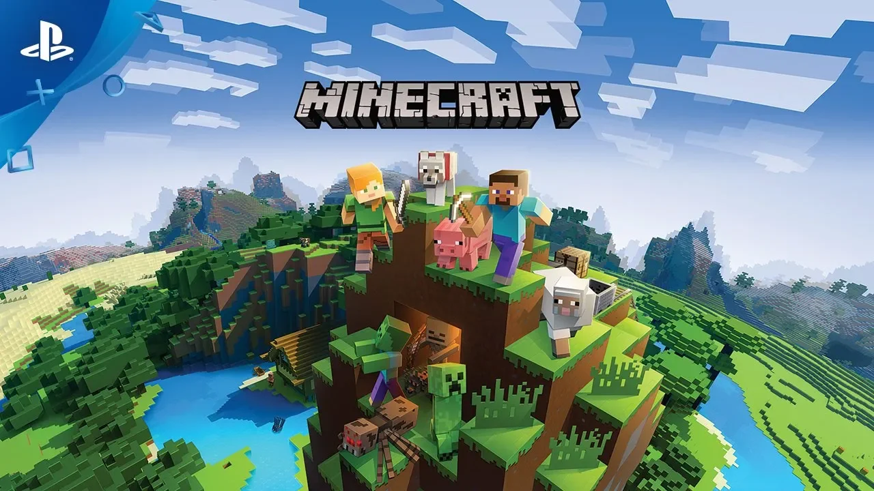

가상세계?
컴퓨터 네트워크를 통해 실행되는 동시적이고 지속적인 사람들의 네트워크, 근데 이제 아바타를 곁들인
synchronous, persistent networks of people, represented as avatars, facilitated by networked computers
가장 두드러지는 특징: ‘몰입’ – 물리적으로 존재하지 않는 공간에서의 경험을 현실적이고 심도 있게 받아들이는 것
대표적인 가상세계: Minecraft, Second Life, etc
Multi-User Virtual Environment

Slide 3
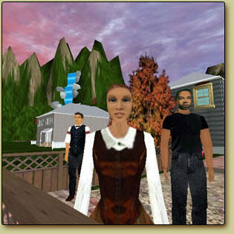
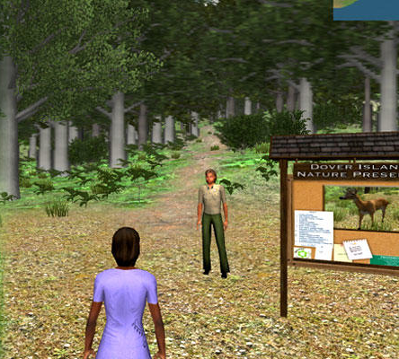
가상세계 활용의 교육적 이점
1) 학습자가 사회·경제적인 현상을 모의 경험할 수 있도록 함
= 시뮬레이션과 시각화를 통해 실험을 활용한 경험적인 교육이 가능.
2) 몰입을 통해 사회적 상호작용과 자아탐색을 도움
= 아바타에 몰입하여 다른 주체들(학우, 인공물, NPC 등)과 소통
3) 학습 동기를 유발함
= 학습자가 자율적으로 의사 결정
4) 새로운 평가 및 피드백 방식을 제시함
= 가상세계 내의 모든 활동을 학습 데이터로 전산화, 이를 수집하고 분석

Slide 4
과학 교육에서의 가상세계 프로젝트 예시
Quest Atlantis:
과학자의 역할을 맡아 수질 개선을 위해 탐험하고 실험하는 컨셉
일반 교실에서는 어려운 실험을 진행하고, 자신의 선택에 따른 결과를 즉각적으로 확인
River City:
가설을 세우고 실험을 설계하는 방법을 가르치려는 목표
학생들은 과학자처럼 행동하며 관찰과 추론을 통해 협력적으로 문제를 탐색, 가설을 세우고 이를 검증하며 원인을 추론
19세기 중엽의 역사적 상황에 몰입되도록 설계
EcoMUVE:
생태와 환경을 이해하는데 필요한 과학적 개념과 사고 방식을 교육하기 위한 몰입형 시뮬레이션
학생들은 가상세계의 생태계를 탐험하며 다양한 환경에서 정보를 수집하고 연구 문제를 해결하는 과학자의 역할로 참여

Slide 5
과학 교육에서의 가상세계 프로젝트 예시
기대 역량을 발휘하기 적합한 직업으로 아바타 설정
시공간적 제약을 극복한 생생한 교육적 경험
Quest Atlantis:
과학자의 역할을 맡아 수질 개선을 위해 탐험하고 실험하는 컨셉
일반 교실에서는 어려운 실험을 진행하고, 자신의 선택에 따른 결과를 즉각적으로 확인
River City:
가설을 세우고 실험을 설계하는 방법을 가르치려는 목표
학생들은 과학자처럼 행동하며 관찰과 추론을 통해 협력적으로 문제를 탐색, 가설을 세우고 이를 검증하며 원인을 추론
19세기 중엽의 역사적 상황에 몰입되도록 설계
EcoMUVE:
생태와 환경을 이해하는데 필요한 과학적 개념과 사고 방식을 교육하기 위한 몰입형 시뮬레이션
학생들은 가상세계의 생태계를 탐험하며 다양한 환경에서 정보를 수집하고 연구 문제를 해결하는 과학자의 역할로 참여
=> 학습자들의 학습 동기와 성취도가 모두 높게 나타남. 특히 저성취 학생들의 성장이 두드러짐.

Slide 6
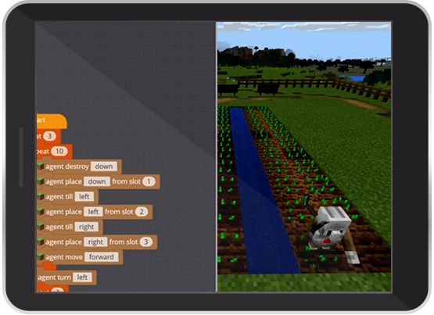
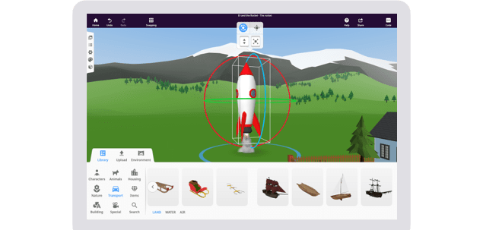
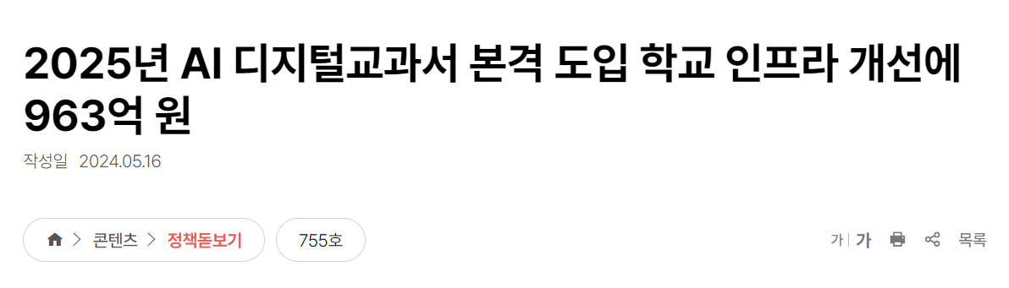
메타버스 활용 교육 사례
현실 세계에서 가능한 활동들이 가상의 세계에서도 연결되어 서로 영향을 주고 받음
메타버스는 사용자가 현실 세계와 같이 게임, 의사소통, 교육, 문화생활, 상업활동 등 하나의 분야에 초점을 맞추지 않고 다양한 생활을 할 수 있는 가상세계
교육현장에서 자주 활용되는 메타버스 플랫폼 9가지(이상민, 김승현, 2023)
(1) VRWARE edu (2) 게더타운 (3) ZEP (4) 마인크래프트 에듀케이션 (5) 스페이셜
(6) 로블록스 (7) 제페토 (8) 모질라허브 (9) 코스페이시스 에듀
(K-공감누리집, 2024)
*마인크래프트 에듀케이션
*코스페이시스 에듀

Slide 7
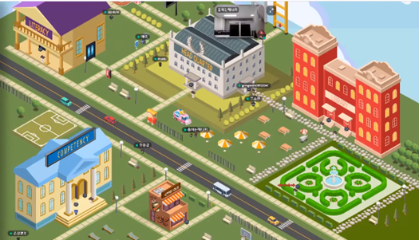
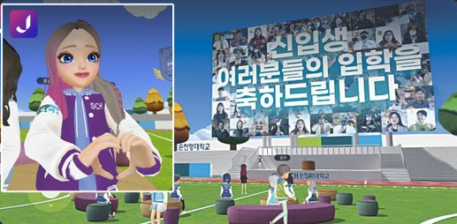
메타버스 교육의 한계
메타버스 활용 수업 운영 상 수업 설계 및 개발의 어려움:
(1)교사의 많은 준비시간 소요 (2) 수업 설계 및 자료개발 어려움 (3) 교수·학습상 어려움
(4)전자기기 및 인터넷 속도 등 물리적 환경의 제약, (5) 학습자의 낮은 디지털 역량(노광현 외, 2023)
메타버스 활용 수업 양상: 게임, 퀴즈 위주의 흥미 유발에 국한, 초·중학생과 달리 고등학생은 부정적으로 평가 (서울교육, 2022)
(아시아타임즈, 2021)
“막대한 비용을 감수하면서까지 메타버스로 교육할 가치가 있을까?”
“메타버스는 학습자의 심도 있는 학습과 역량 개발을 견인하는데 적합할까?”

Slide 8
가상 세계에서의 교육의 평가
수많은 로그 파일들이 만들어짐 (ex. 이동, 상호작용 내역, 발화, 저장된 데이터)
➔ 학습에 관련있는 것은 몇 개 뿐임
가상 세계에서의 교육의 평가의 잠재력
- 몰입(Engagement): 몰입적 성격이 매우 강함, 참여 동기와 참여 정도가 높음
- 환기(Evocation): 현실에서 실시하기 어려운 상황도 시뮬레이션 할 수 있음, 연구 프로젝트에 활용 가능
- 증거(Evidence):상호작용을 분석하여 테스트로는 포착하기 어려운 학습 증거를 발견할 수 있음

Slide 9
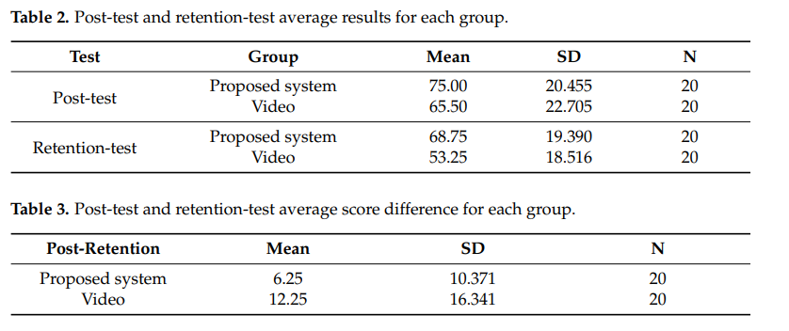
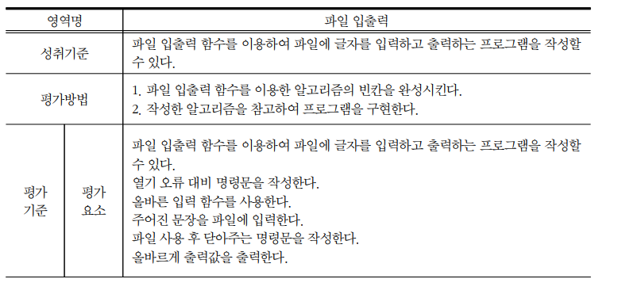
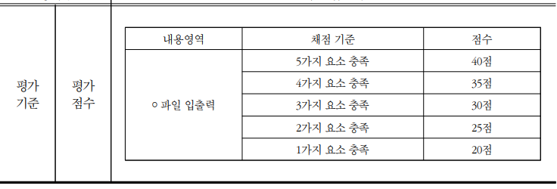
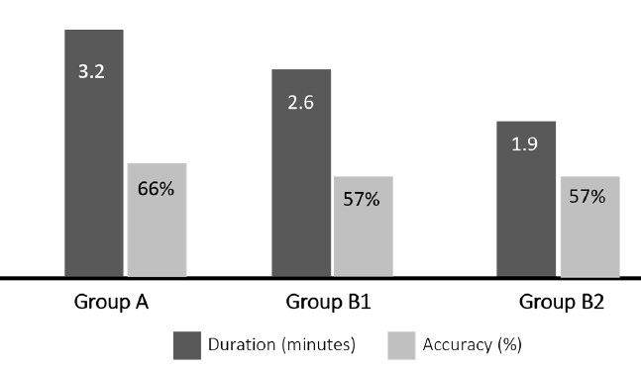
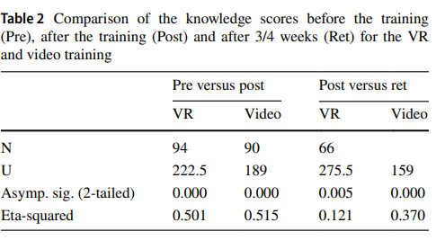
가상 세계에서의 교육의 평가 사례

Slide 10
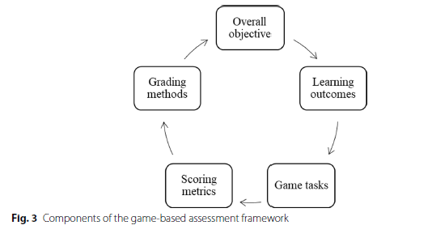
Game‑based assessment framework for virtual reality (Udeozor et al., 2023)
Evidence Centered Design (ECD) Framework
학습자의 지식, 기술 또는 능력에 대한 주장을 뒷받침하기 위해 증거를 수집하는 평가를 설계
평가를 통해 학습자의 지식과 능력에 대한 증거를 수집하고 해석하는 과정을 중시
규격화되고 복잡한 평가 시스템이나 테스트를 설계할 때 유용
Constructive Alignment (CA)
학습 과정 전체에 초점.학습 목표, 교수 활동, 평가 과제 간의 일관성을 유지한 학습 경험 설계
학생들이 설정된 학습 목표를 효과적으로 달성하도록 지원하는 것을 주 목적
규격화된 평가 기준이나 과제가 없을수도
ILO(Intended learning outcome) : 학습자가 과정이나 학습 활동을 완료한 후 무엇을 알고, 이해하고, 할 수 있어야 하는지 설명하는 명확하고 구체적인 진술
➔ Game‑Based Assessment Framework(GBAF)

Slide 11
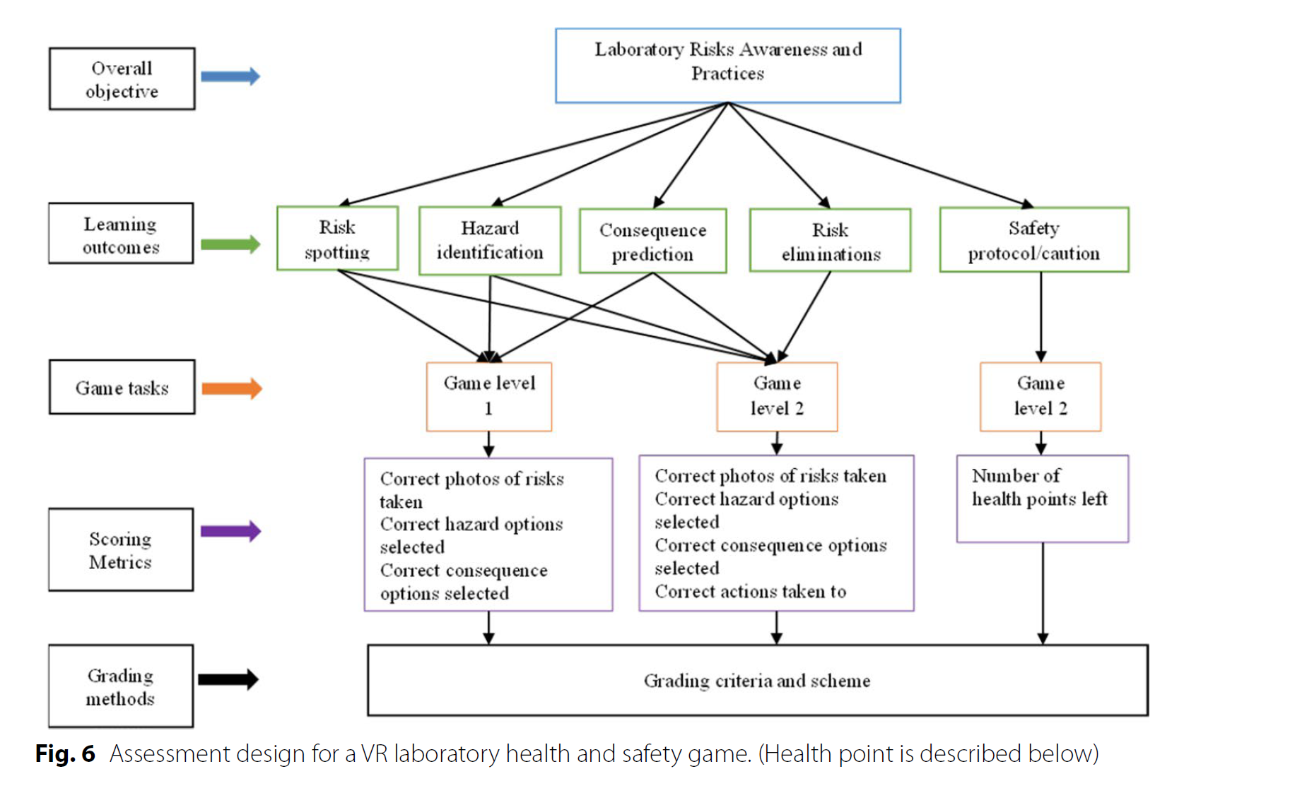
Game‑based assessment framework for virtual reality (Udeozor et al., 2023)

Slide 12
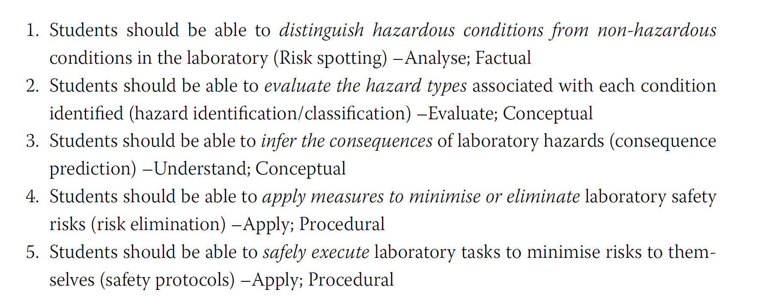
Game‑based assessment framework for virtual reality (Udeozor et al., 2023)
ILO (Intended learning outcome)

Slide 13
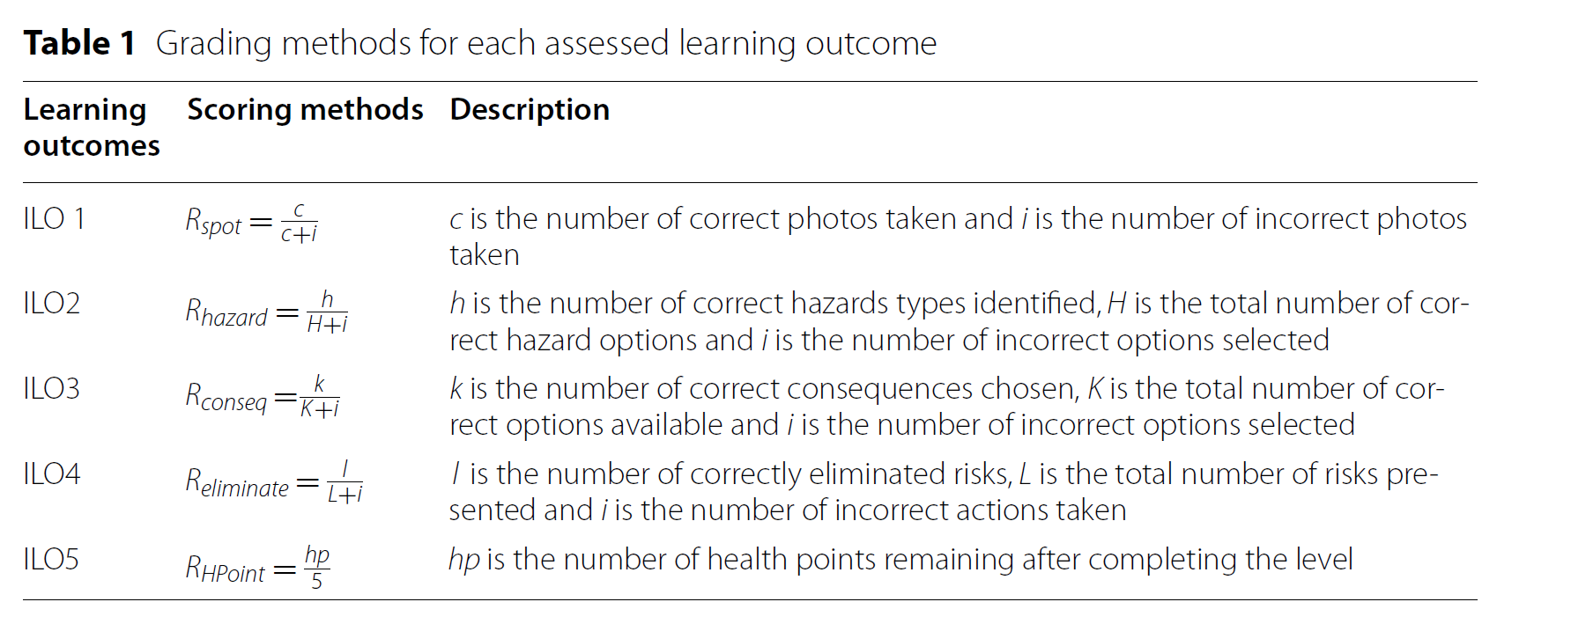
Game‑based assessment framework for virtual reality (Udeozor et al., 2023)

Slide 14
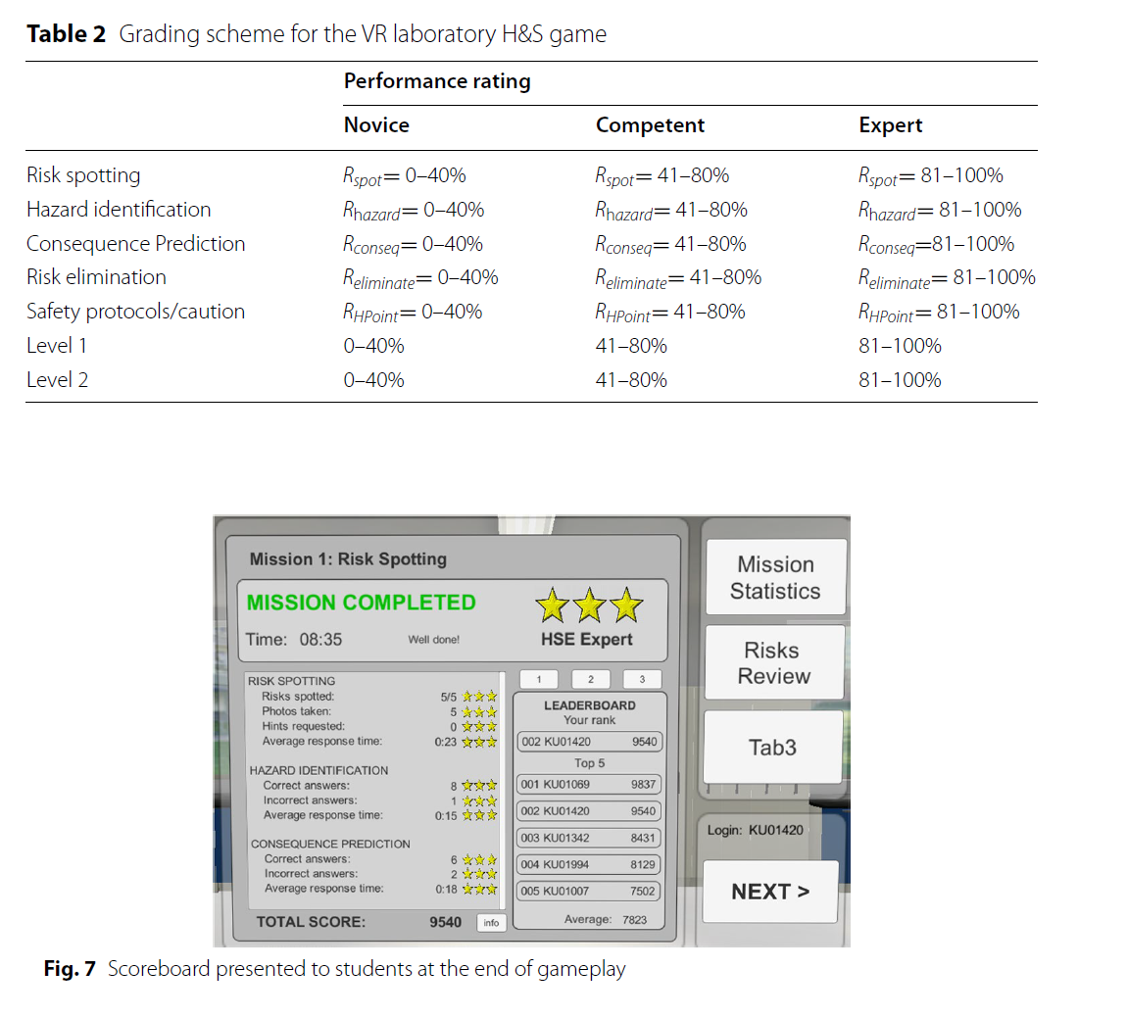
Game‑based assessment framework for virtual reality(Udeozor et al., 2023)

Slide 15
Eye-Tracking in Immersive Virtual Reality for Education(Mikhailenko et al. 2022)
시선 추적 관련 주요 연구 성과
시선 고정 시간이 길수록 이해의 어려움을 나타냄
멀티미디어 자료를 이용한 학습시 시선 이동 패턴 분석
학업 숙련도에 따른 시선의 차이 분석
주의력 및 집중력 평가
개별 학생의 인지 부하, 피로, 피곤함 및 집중 수준을 측정
미래 전망
많은 VR기기들이 시선 추적 기능 보유(Meta quest 3 pro, Vive 등)
방대한 데이터 셋 확보가능
데이터를 분석할 때 사용할 방법 및 평가 알고리즘 개발 미흡

Slide 16
추가 참고문헌
나해찬, 이유진, 김수영, 김윤상(2022). 메타버스 교육 플랫폼에 관한 연구: 사례 분석과 제언. 디지털콘텐츠학회논문지. 23(5). 827-836
이상민, 김승현(2023). 메타버스 플랫폼의 교육적 활용을 위한 특성 분석. 디지털콘텐츠학회논문지. 24(9).2205-2214
노광현, 장선연, 장명희, 신현덕, 조경희, 김상희, 박현경, 위의전, 권유경(2023). 미래인재 육성을 위한 메터버스 활용 교수·학습 혁신 방안. KOFAC 이슈 페이퍼.
계보경(2022). 메타버스의 교육적 활용방안-확장된 학습 공간으로서의 가능성과 한계. 서울교육 정책연구. 2022 여름호(247호).
Udeozor, Chioma & Chan, Philippe & Russo Abegão, Fernando & Glassey, Jarka. (2023). Game-based assessment framework for virtual reality, augmented reality and digital game-based learning. International Journal of Educational Technology in Higher Education. 20.
배정민 and 김정겸. (2024). 마인크래프트를 활용한 메타버스 기반 프로그래밍 수업이 창의적 문제해결력과 학습 몰입도, 학업 성취도에 미치는 영향. 교육연구논총, 45(1), 5-35.
Lee, Hyeoju & Woo, Donghyun & Yu, Sunjin. (2022). Virtual Reality Metaverse System Supplementing Remote Education Methods: Based on Aircraft Maintenance Simulation. Applied Sciences. 12. 2667.
Lovreglio, Ruggiero & Duan, Xinyue & Rahouti, Anass & Phipps, Robyn & Nilsson, Daniel. (2021). Comparing the Effectiveness of Fire Extinguisher Virtual Reality and Video Training. Virtual Reality. 25.
Qorbani S, Dalili S, Arya A, Joslin C. Assessing Learning in an Immersive Virtual Reality: A Curriculum-Based Experiment in Chemistry Education. Education Sciences. 2024; 14(5):476.
Mikhailenko, Maria & Maksimenko, Nadezhda & Kurushkin, Mikhail. (2022). Eye-Tracking in Immersive Virtual Reality for Education: A Review of the Current Progress and Applications. Frontiers in Education. 7. 697032.

